Slide 1
كتاب(نقدالشعر)
ل
قدامة بن جعفر (ت337هـ)

Slide 2


Slide 3
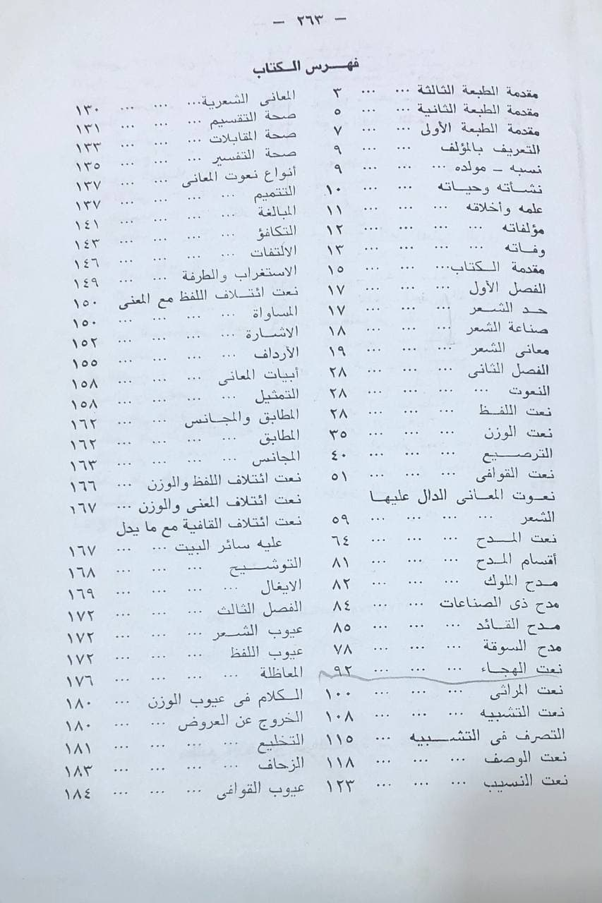

Slide 4
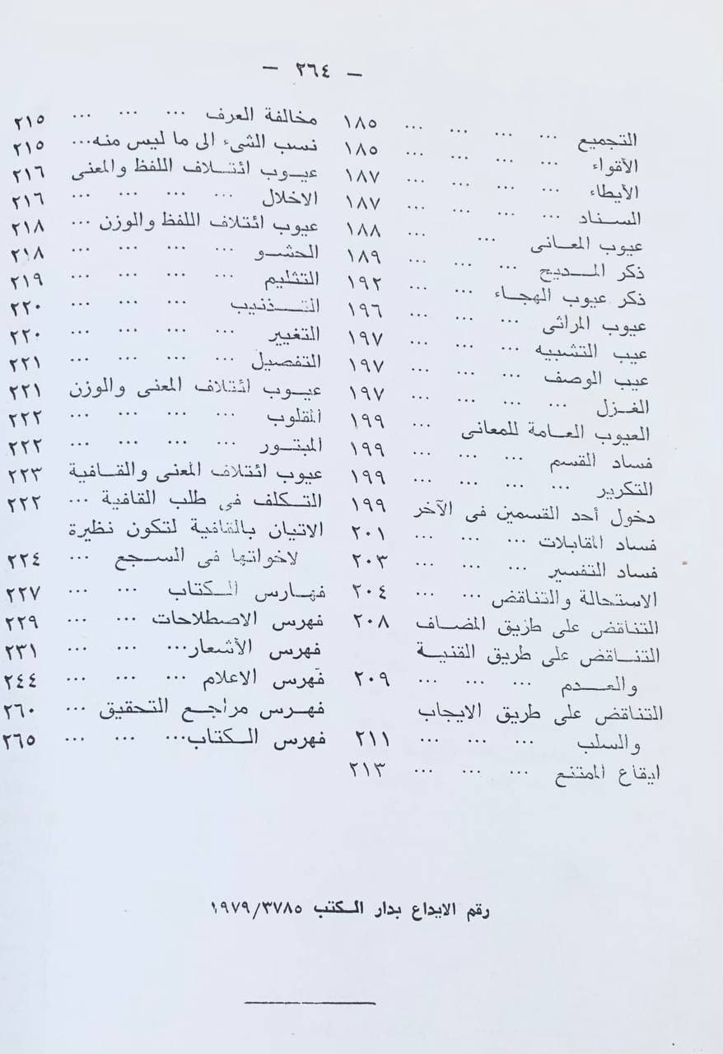

Slide 5
كتاب نقد الشعر
ويعد هذا الكتاب من اهم الكتب النقديه في المكتبه العربيه وذلك بسبب :
1- ان كتاب نقد الشعر يعد اول محاوله منهجيه لدراسه الشعر على اساس نظري واضح ومتكامل
2- ان قدامه بن جعفر من اوائل النقاد الذين تاثروا بشكل او باخر بالافكار الارسطيه في الشعر
3-نظرته الشامله الى الشعر بصفته علماوصناعه فابتعد عن النظره التجريئيه الذوقيه التي ميزت بعض الاتجاهات النقديه السابقه

Slide 6
سبب تاليف كتاب نقد الشعر
لاحظ قدامه بن جعفر ان العلم بالشعر له اقسام خمسه
1- علم ينسب الى وزنه وعروضه
2- علم ينسب الى قوافيه ومقاطعه
3- علم ينسب الى غريبه ولغته
4- علم ينسب الى معانيه والمقصد منه
5- علم ينسب الى جيده و رديئه
واغلب النقاد وردت لديهم التقسيمات الاربعه اما القسم الخامس فلم يردعندهم ويقصد قدامه بالقسم الخامس نقد الشعر

Slide 7
تعريف (الشعر)عند قدامه بن جعفر
عرف الشعر قدامه بن جعفرالشعر بانه:(( قول موزون مقفى يدل على معنى))
الشعر بصفته قولا يميزه من الذي ليس بقول
الشعر بصفته وزنا يميز من الذي ليس بموزون
الشعر بصفته مقفى يميز من الذي ليس بمقفى
الشعر بصفته يدل على معنى يميز من الاقوال التي ليس لها معنى
بدءبالجنس (العام) وهو(القول) ثم خصه بالوزن و اخرج من الكلام الموزون ما ليس موزونا
وخصه بالقافية فاحرج من الكلام ماليس مقفى
ثم خصه بدلاله المعنى فاخرج من الكلام الموزون المقفى من مثيله الذي لا معنى له لكن هذا التعريف يخلو من اي اشاره الى الخيال او الصوره
فالتعريف الذي ذكره قدامه ينطبق على النظم اكثر مما ينطبق على الشعر وفرق كبير بين النظم الذي هو صفه للكلمات على وزن واحد وروي واحد كما هو الحال في المنظومات العلميه
وبين الشعر الذي هو تعبير عن الوجدان وتصوير للمشاعر

Slide 8
ان ما يثير الدهشه فعلا ان يكون قدمة وهو المتاثر بارسطو لكنه اهمل الاستعاره او ما يسمى بالتخيل الذين كان موضع اهتمام ارسطو ويبدو ان قدامة جعل الشعر قسم من اقسام المنطق كما جعله ارسطو وهذه الملاحظه تترتب عليها مسالتان لابد الاشاره اليهما:
اولهما :الفصل بين الشعر من جهه والاخلاق والاعتقاد من جهه اخرى
ثانيهما :جواز التناقض في معاني الشعر الواحد فاذا وصف الشاعر شيئا بالحسن ثم ذمه في نفس القصيده كان ذلك دليلا على الاقتدار على المعنى
نستنتج من ذلك ان ما يجعل الشعر شعرا في راي قدامه هو الشكل والصياغه وليس المعنى الصياغه والشكل تحتل الموقع الاول في معايير الحكم على الشعر بالجوده او الرداءه فليس السبق في المعاني هو ما يعطي الشاعر فضلا على غيره لان اسبقيه المعاني مساله ذات الصله بالشاعر وليس الشعر قدامه فصل بين الشعر والشاعر وقد وجه جل عنايته الى الشعر لذلك لم يتحدث عن السرقه على الرغم من ان موضوع السرقات شغل بال النقاد والبلاغيين امدا طويلا وقد علل قدامة سر اهتمام النقاد قبله بقضية السبق الى المعاني بانه اهتمام بالشاعر لا الشعر

Slide 9
لو عدنا الى تعريف قدامه بن جعفر للشعرنراه حدد له اركانا اربعه
اللفظ
المعنى
الوزن
القافيه
ومع انه جعل القافيه الركن الرابع الا انه عاد فحط من قيمتها قياسا الى الاركان الثلاثه السابقه اذ قال عنها( انما هي لفظه مثل لفظ سائر البيت من الشعر و لها دلاله على معنى م لذلك اللفظ ايضا والوزن شيء واقع على جميع لفظ الشعر الدال على المعنى)
لذلك كان يحلو للبعض ان يعد اركان الشعر عند قدامه ثلاثه اركان وليست اربعه
و لكل عنصر بسائط ومركبات

Slide 10
بسائط الشعر
اللفظ
المعنى
الوزن
القافيه

Slide 11
مركبات الشعر
1- ائتلاف اللفظ مع المعنى
ينتج عن هذا الائتلاف ( المساواه والاشاره والارداف والتمثيل والمطابق والمجانس)
يقصد قدامة بالاشاره يعني الايجار
و يقصد بالارداف هو الكتابه عند الاخرين
ويقصد بالتوشيح رد العجز على الصدر
اما المطابقه فيعني بها التكافؤ
2-ائتلاف اللفظ مع الوزن
3- ائتلاف المعنى مع الوزن
ذكر قدامه يجب ان تكون المعاني تامه مستوفة لم تضطر باقامه الوزن الى نقضها عن الواجب و على الزياده فيها
4-ائتلاف القافيه مع المعنى
ينتج من ائتلاف القافيه مع المعنى التوشيح والايغال وبذلك صارت اجناس الشعر ثمانيه
وهي الاربعه المفردات تسمى البسائط والاربع المؤتلفات التي تسمى المركبات

Slide 12
اولا: اللفظ
ولكل واحده من تلك البسائط نعوت وعيوب
1-نعت اللفظ بان يكون(سمحا- سهل المخارج - عليه رونق الفصاحه - خال من البشاعه)
اما عيوب اللفظ
بان يكون (جاريا على غير سبيل الاعراب واللغه – معاظلا)والمعاظلة :هي مداخلة الشيء بالشيء.

Slide 13
ثانيا:الوزن
- نعت الوزن بان يكون(سهل العروض - مرصعا وقد ذكر ان الترصيع لا يحسن في كل موضع فقد يدل على تكلف ويعني بالترصيع ان يتوخى الشاعر تصيير مقاطع الاجزاء في البيت الشعري من جنس واحد في التصريف )
الامثله التي يقدمها قدامه على انها من نماذج الترصيع اقرب ما تكون الى التقسيم بمعناه العام اي تقطيع البيت الى اجزاء او وحدات صوتيه يحسن الوقوف عند كل وحده )
عيوب الوزن
بان يكون (خارجا على العروض- مخلعا ويعني به ان يكون قبيح الوزن وقد افرط في تزحيفه)

Slide 14
ثالثا:القوافي
- نعت القوافي
بان تكون (عذبة الحرف - سلسة المخرج - فيها تصريع و التصريع نوع من السجع داخل البيت)
- عيوب القوافي( التجميع –الاقواء –الايطاء-السناد )

Slide 15
رابعا:المعاني
نعوت المعاني(الغلو)
من عيوب المعاني( الاستحاله والتناقض)
ويكون التناقض في ان يذكر في الشعر شيء ويجمع معه ما يقابله او يناقضه وينشأالتناقض:
1-عن طريق الاضافه مثل الاب والابن و العبد والمولى
2- عن طريق التضاد مثل الشر والخير والاسود والابيض والحار والبارد
3-عن طريق الوجود والعدم مثل العمى والبصر
4-عن طريق النفي والاثبات مثل قولنا زيد جالس وزيد ليس بجالس فقد استشهد قدامه بن جعفر بقول بن هرمه:
تراه اذا ما ابصر الضيف مقبلا يكلمه من حبه وهو اعجم
الشاعر منح الكلب ملكه الكلام في قوله يكلمه ثم اعدمه اياها في قوله وهو اعجم

Slide 16
اغراض الشعر:
لقد وجد قدامة الاغراض الشعريه 6 ثم اختزل هذه الاغراض في غرضين رئيسيين
1-المدح
2-الهجاء
اما الاغراض الاخرى فكلها تدور في فلك المدح
فالغزل صوره من صور مديح المراه
والرثاء صوره من صور مديح الميت
والوصف صوره من صور مديح الطبيعه
اما الهجاء فهو نقيض المدح وهو يقوم علي سلب الصفات الايجابيه من الممدوح
اما المدح فيقوم على اضفاء الصفات الايجابيه على الممدوح وعليه ان ساس الشعر وجوهره هو غرض ( المدح)
والمدح يقوم على الفضائل النفسيه الاربعه( العقل والشجاعه والعدل والعفه)
لقد تاثرقدامة تاثرا كبيرا بكتاب فن الشعر لارسطو المتوفى سنه 322 قبل الميلاد و ارسطو في كتابه تناول موضوعين يقوم عليهما المسرح اليوناني
موضوع الماساة او التراجيديا
و موضوع عن الملهاة او الكوميديا
الماساة تقابل غرض المديح عند العرب
والملهاة تقابل غرض الهجاء عند العرب لان
خصائص الممدوح هي اقرب الى خصائص بطل الماساة في التراجيديا
كما ان خصائص المهجو تطابق بطل الملهياة في الكوميديا شخصيه مهزوزه مضحكه تثير سخريه الجمهور واستهزائهم
قال ارسطو في كتابه فن الشعر( لقد انقسم الشعر وفقا لطباع الشعراء ذوو النفوس النبيله حاكوا افعال النبلاءواعمال الفضلاء وذوو النفوس الخسيسه حاكوا افعال الادنياء فانشأوا الا هاجي بينما انشأ الاخرون الاناشيد و المدائح)

Slide 17
المعاني في الشعر
لقد ادرك قدامه صعوبه حصر المعاني الشعريه لكنه حصرها في امرين :
1- الانسان- في المديح والهجاء والرثاء والنسيب
2- الطبيعه- التشبيه والوصف
كل الاغراض تدور في اطار هذين المعنيين
مما ينبغي التنويه عليه ان التشبيه والوصف ليسا غرضين شعريين بل هما اسلوبان أو طريقتان في الوصف ورسم الاشياء وهما موجودان في اغراض الشعر كلها من ولاتوجد قصيده تخلو من وصف اوتشبيه وعليه ف( الانسان )هو اساس المعاني الشعريه

Slide 18
المدائح والفضائل النفسية
تنتظم معاني المدح بوجه عام فكرتان اساسيتان
الاولى :ان المدح لا يكون الا بالفضائل النفسيه الاربعه :(العقل والشجاعه والعفه والعدل )
الثانيه: ان معيار هذه الفضائل النفسيه المبدا القائل ان الفضيله وسط بين رذيلتين
وقد عمد قدامه بن جعفر الى توسيع نطاق هذه الفضائل عن طريق الاشتقاق والتركيب:
1-اشتق من فضيله العفه ( القناعه وقلة الشره وطهارةالايزار)
2-اشتق من الشجاعه( حمايه الجار بالاعداء والمهابه والسير في المهمات)
3-اشتق من العدل( السماحه والتبرع واجابه السائل وقرى الضيف)
4-اشتق من العقل( ثقابة المعرفة والحياءوالبيان والسياسةوالكفاية والصدع بالحجه و العلم والحلم عن سفاهه الجهله)
ثم مزج بين تلك الفضائل فتولدت فضائل اخرى:
1-مزج بين العقل والشجاعه لتنتج فضيله الصبر على الملمات والوفاء بالابعاد
2-مزج بين العقل والسخاء لتنتج فضيله انجاز الوعد
3-مزج بين العقل والعفه لتنتج فضيله الرغبه عن مساله الاقتصاد على ادنى معيشة معيشه
4-مزج بين الشجاعه والعفه لتنتجانكار الفواحش
5-مزج بين السخاء والعفة لتنتج الايثار على النفس

